Slide 1
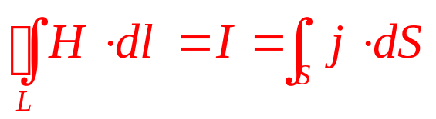










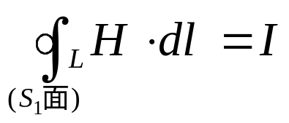
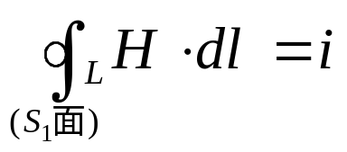
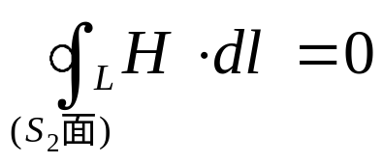
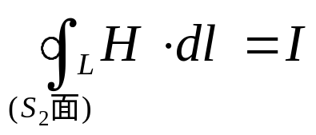
一 位移电流
稳恒电流磁场的安培环路定理：
I：传导电流
非稳恒电流

Slide 2




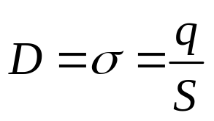
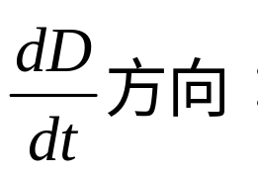

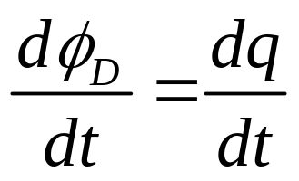

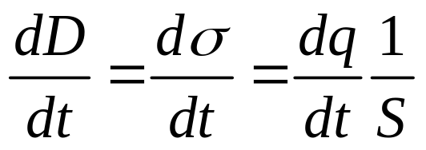
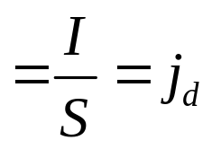
(a)充电时
(b)放电时
两极板间电位移为：
电位移通量为：
时刻与传导电流同向

Slide 3
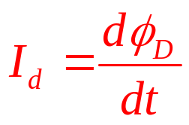
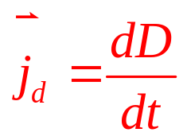


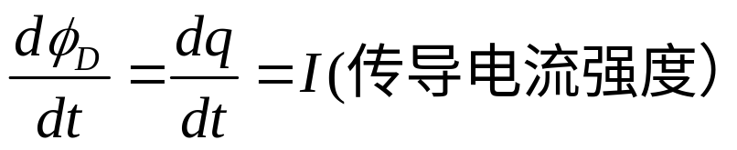
位移电流：
通过电场中的某截面的位移电流强度等于通过该截面的电位移通量对时间的变化率。
位移电流密度：
-----
电场中某点的位移电流密度等于该点
的电位移矢量对时间的变化率；
+++++
在非稳恒情况下，电流也是连续闭合的。

Slide 4







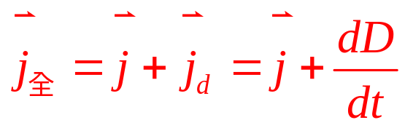
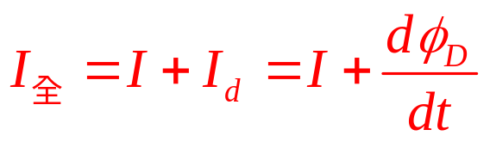
存在媒体
导体
导体、电介质、真空
二、全电流
如果电路中同时有传导电流和位移电流通过某一截面，则二者之和称为全电流。
全电流电流密度：
全电流电流强度：
全电流在任何情况下总是连续的。

Slide 5
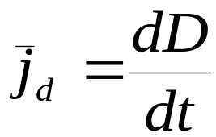
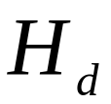
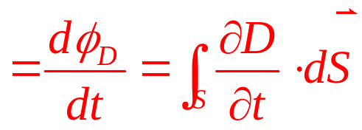
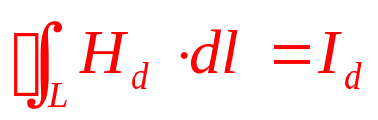
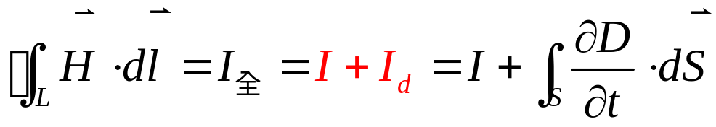
三、位移电流的磁场
麦克斯韦认为：
位移电流激发磁场的规律与传导电流相同。
全电流定理：
涡旋磁场
在磁场中沿任一闭合回路磁场强度的线积分，在数值上等于该闭合回路内传导电流和位移电流的代数和。
位移电流的意义：
揭示了电场和磁场的内在联系

Slide 6
结论：传导电流和位移电流都能激发涡旋磁场。
位移电流的引入深刻地揭示了电场和磁场的内在联系，反映了自然界对称性的美。法拉第电磁感应定律表明了变化磁场能够产生涡旋电场，位移电流假设的实质则是表明变化电场能够产生涡旋磁场。变化的电场和变化的磁场互相联系，相互激发，形成一个统一的电磁场。

Slide 7

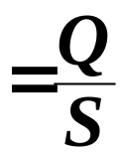
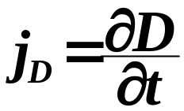
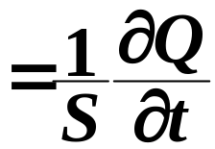
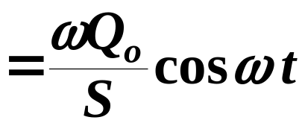
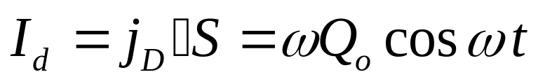
例1.一圆形平行板电容器，两极板的半径为a。设其
正在充放电，电荷按规律Q=Q_{o}sinωt变化，忽略
边缘效应。求：两极板间任意点的 j_{D} 和 ？
解：
(1)平行板之间的电场为：
a
D=σ
j_{D}均匀分布在横截面上，与传导电流同向。
（2）位移电流强度：

Slide 8
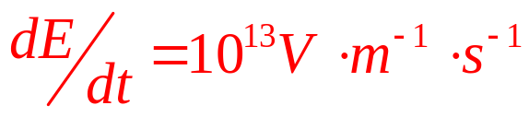




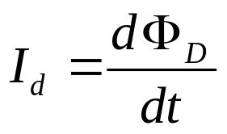
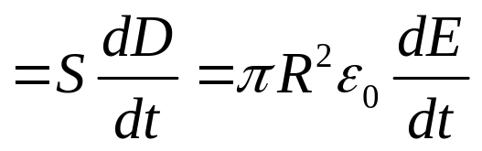

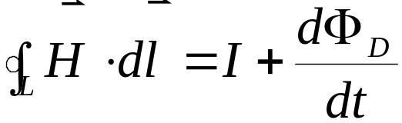
例2. 有一平板电容器，两极板是半径R=0.1m的导
体圆板，匀速充电使电容器两极板间电场的变化率为
。求：(1)位移电流；(2)两极板间
离两板中心连线为r处的磁感强度 和r=R处的 。
（1）电容器两极板
间的位移电流
（2）以两板中心连线为轴，取半径为r的圆形回路，应
用全电流定律

Slide 9

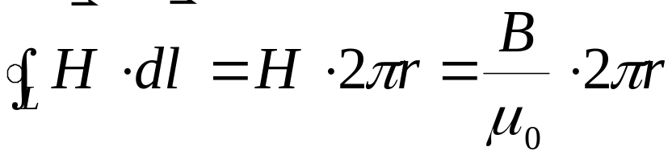

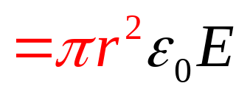

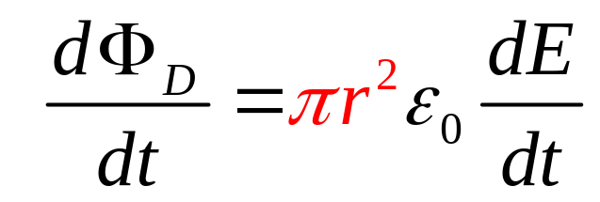
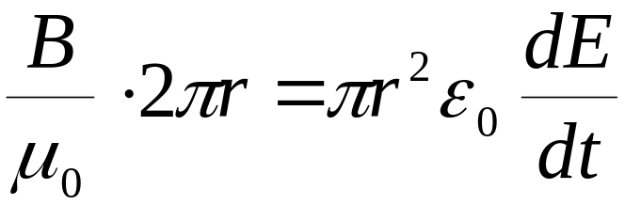
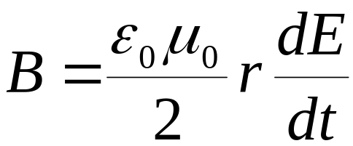

Slide 10

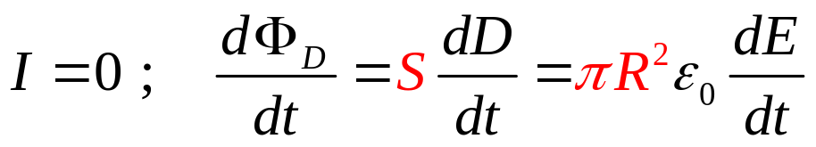
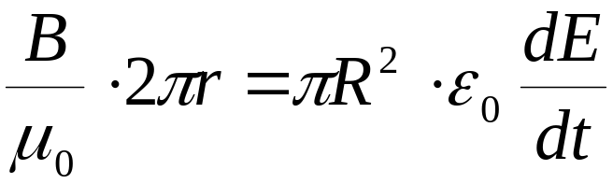
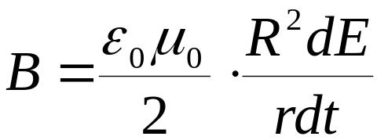

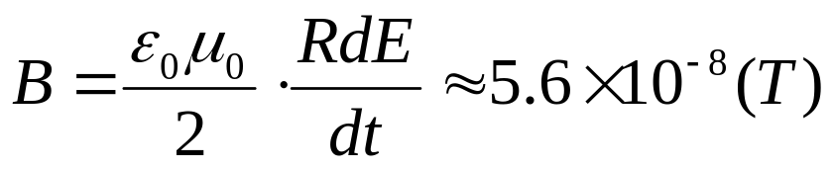
所以
B
r
R

Slide 11


例3.一空气平行板电容器，略去边缘效应。
1）充电完毕后，断开电源，然后拉开两极板。
此过程中两极板间是否有 j_{D}？
j_{D}=0
2）充电完毕后，仍接通电源，然后拉开两极板。
此过程中两极板间是否有 j_{D}？为什么？
j_{D}≠0
D 改变！

Slide 12

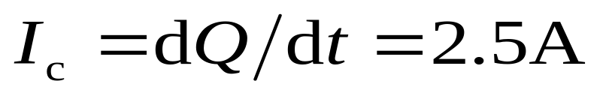
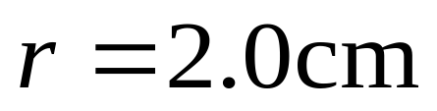

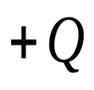
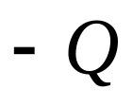







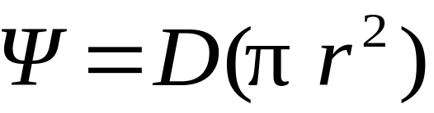
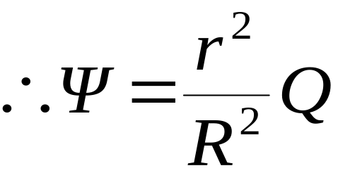
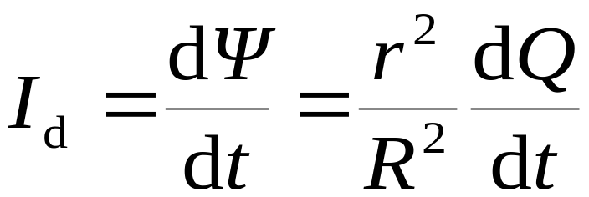

例4 有一圆形平行平板电容器, .现对其充电,使电路上的传导电流 ,若略去边缘效应, 求（1）两极板间的位移电流;（2）两极板间离开轴线的距离为 的点 处的磁感强度 .
解 如图作一半径 为 平行于极板的圆形回路，通过此圆面积的电位移通量为
*

Slide 13


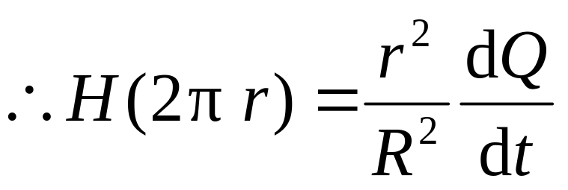
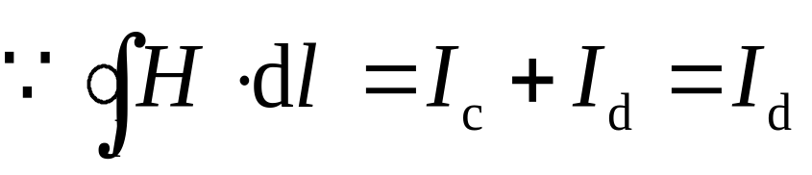
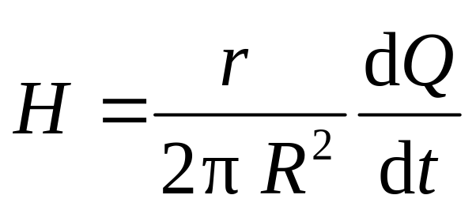
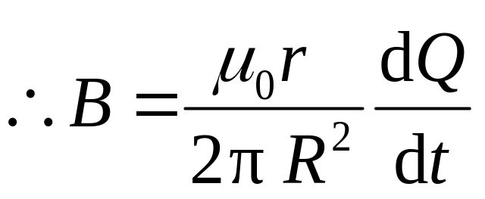
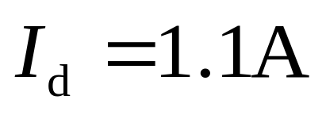

*
计算得
代入数据计算得

